Slide 1

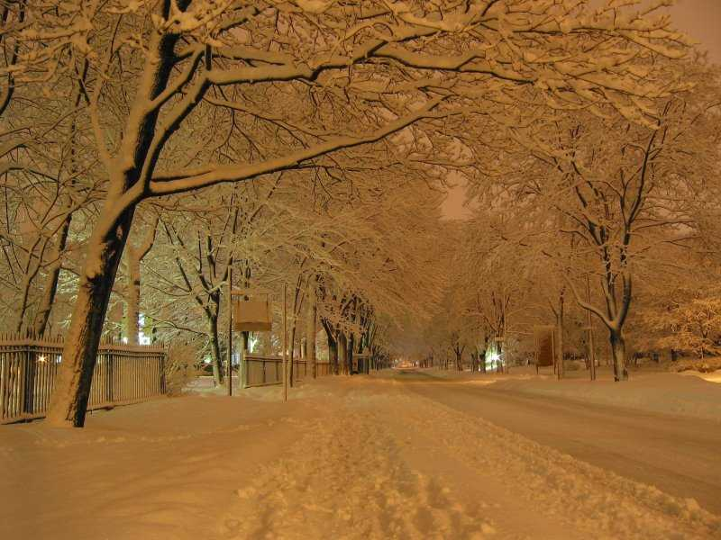


HISTORIA DE UNA
VIDA SENCILLA
JOSE LUIS

Slide 2
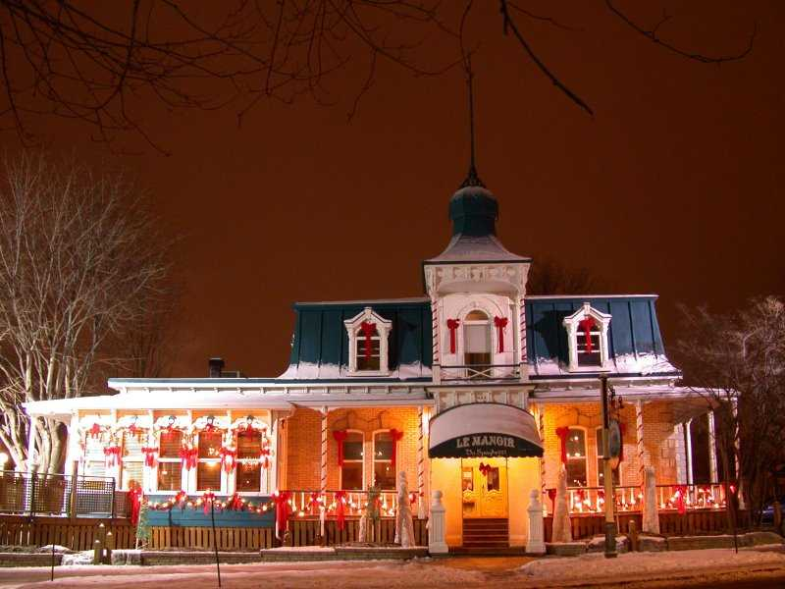
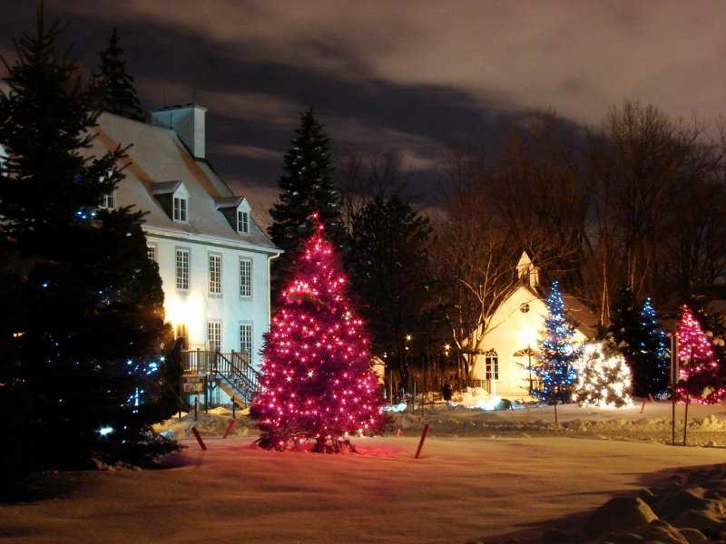

Slide 3
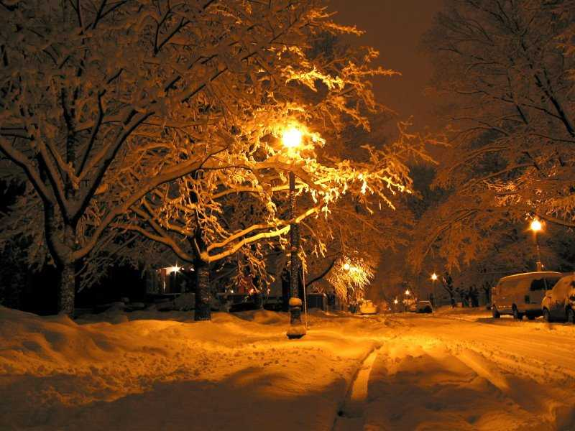
He aquí un hombre que nació en una aldea insignificante

Slide 4
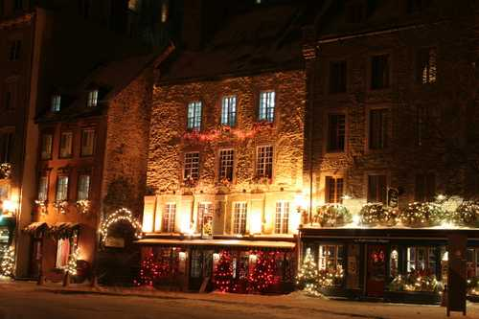
Creció en una villa oscura.

Slide 5
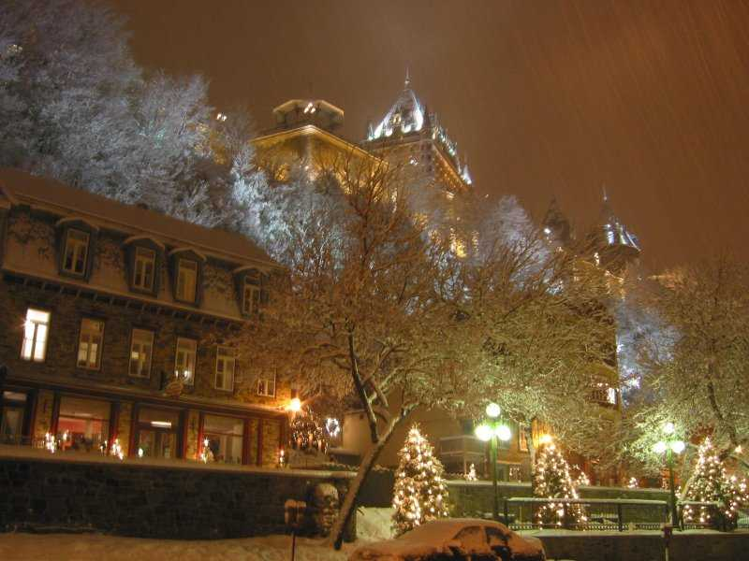
Durante tres años fue predicador ambulante
.

Slide 6
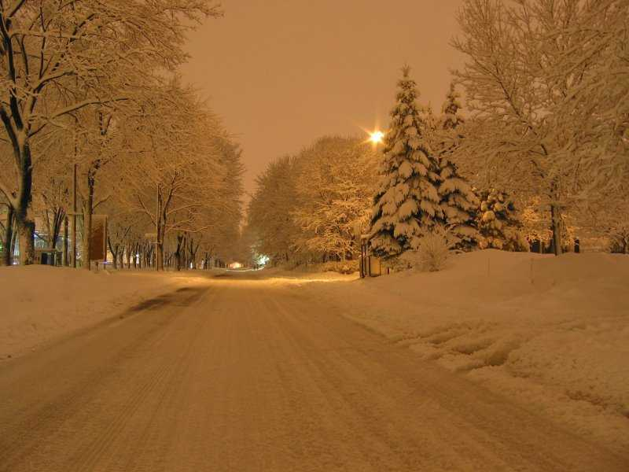
Trabajó hasta los 30 años en una carpintería.

Slide 7
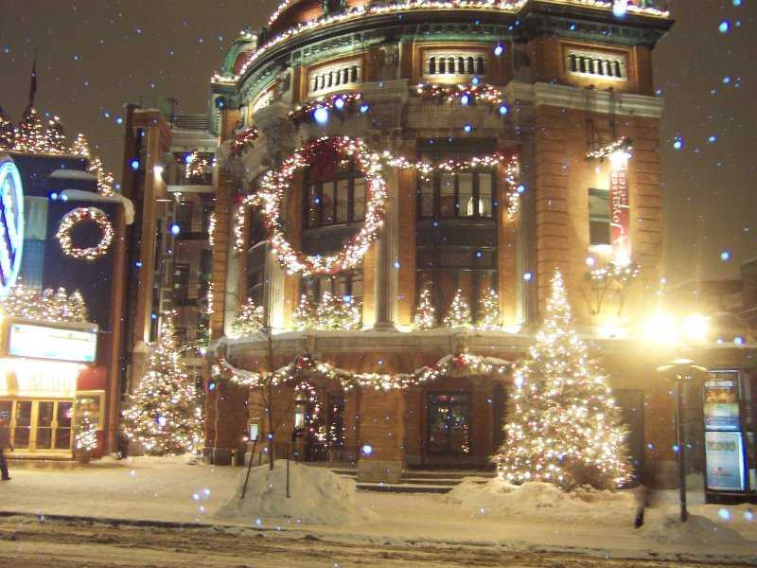

Slide 8
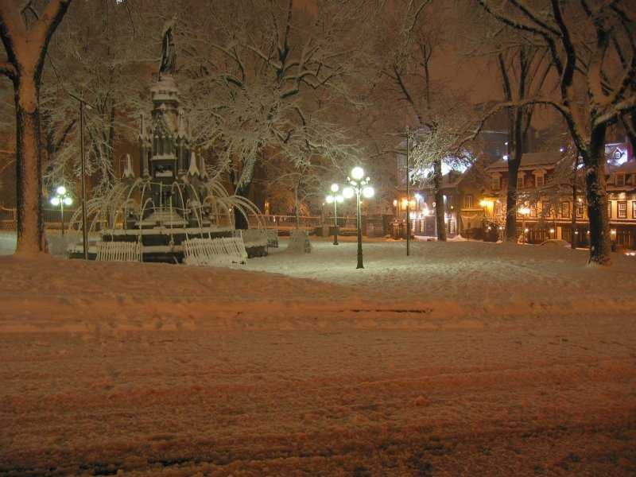
Nunca escribió un libro.

Slide 9
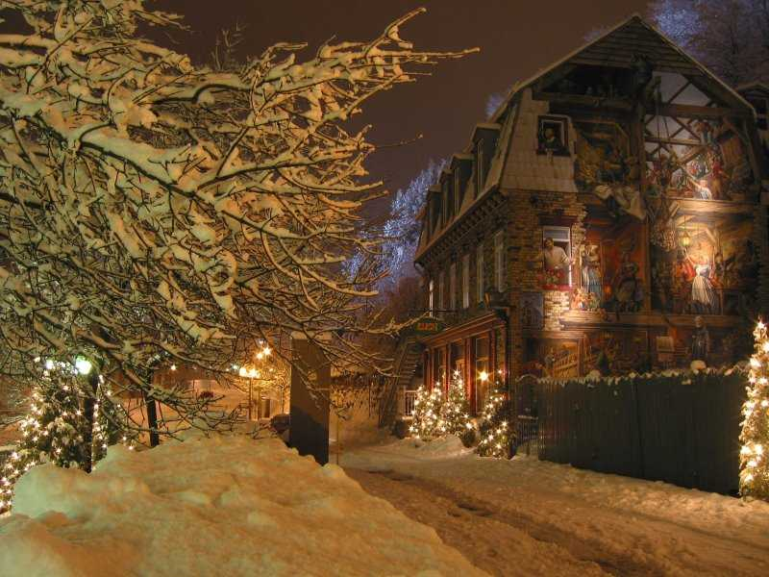
Nunca tuvo un puesto de importancia.

Slide 10
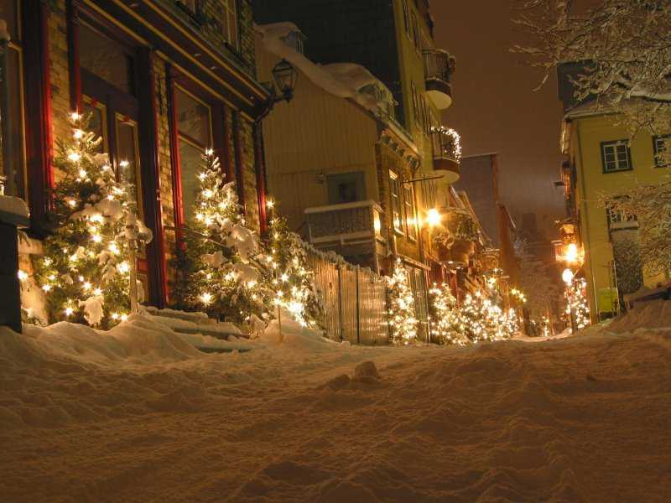
No formó una familia.

Slide 11

No fue a la universidad.

Slide 12
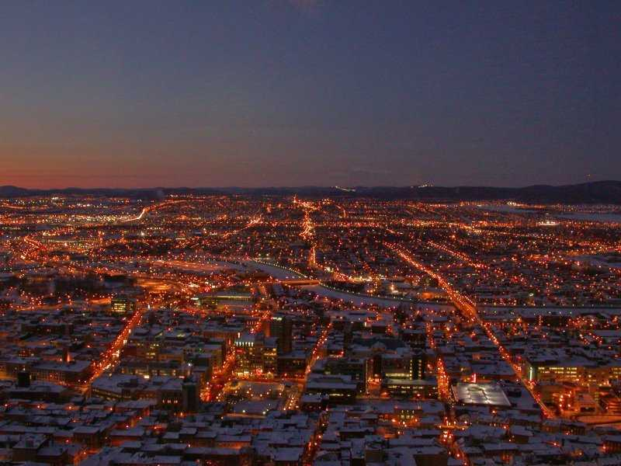
Nunca viajó a más de trescientos kilómetros de su ciudad natal.

Slide 13
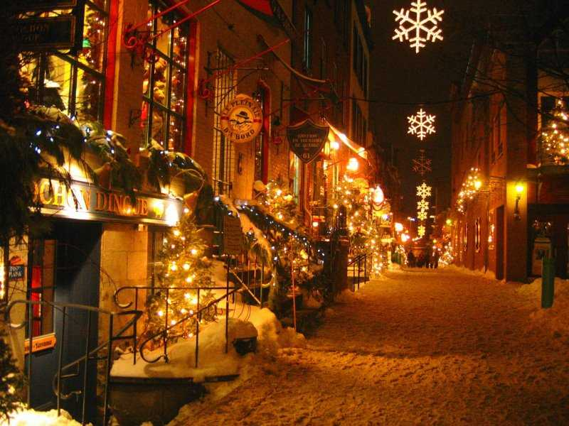

Slide 14
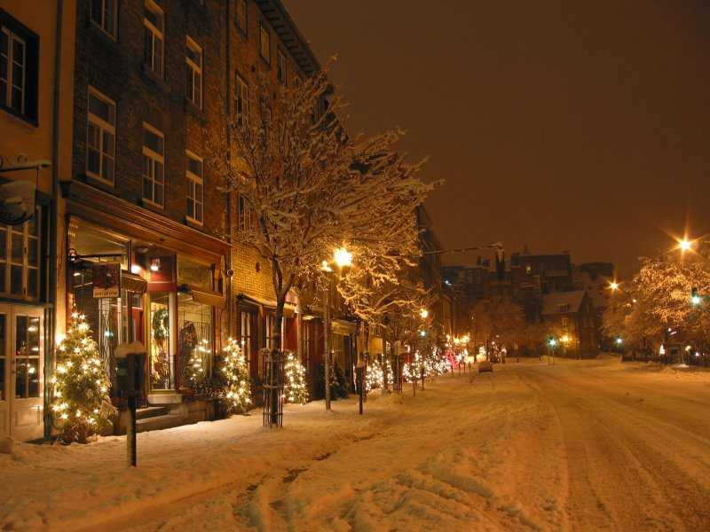
No hizo ninguna de las cosas que generalmente acompañan a los "grandes".

Slide 15
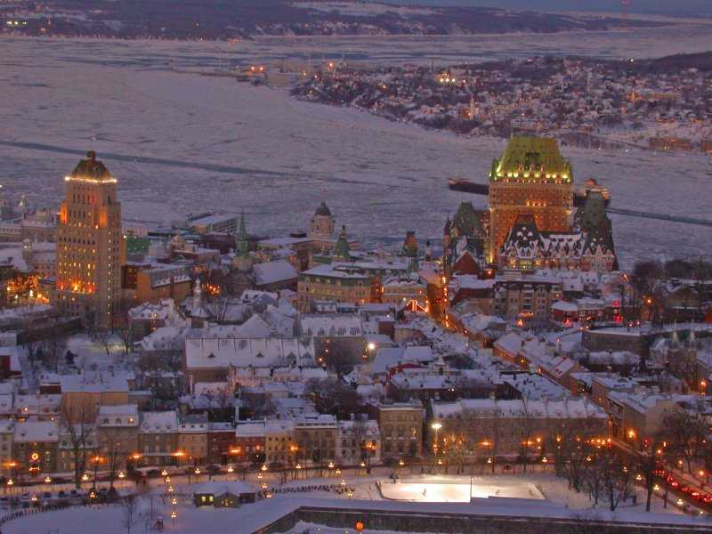
Nunca puso sus pies en lo que consideraríamos una gran ciudad

Slide 16
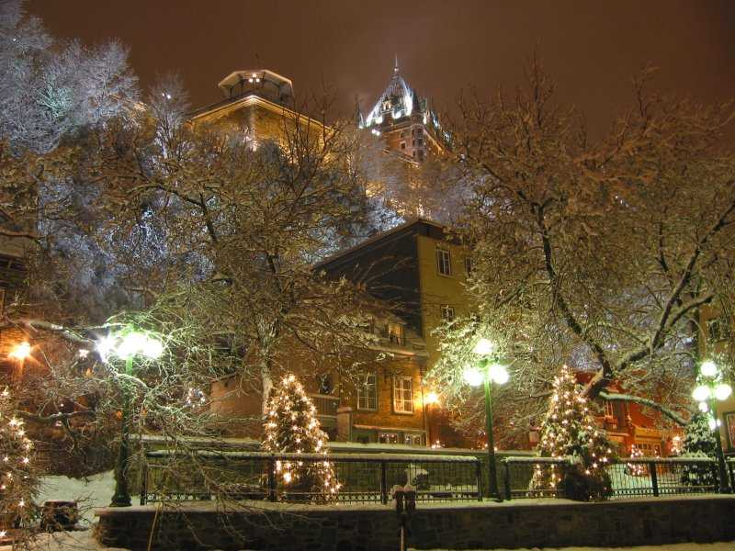
La opinión popular se puso en contra suya.

Slide 17
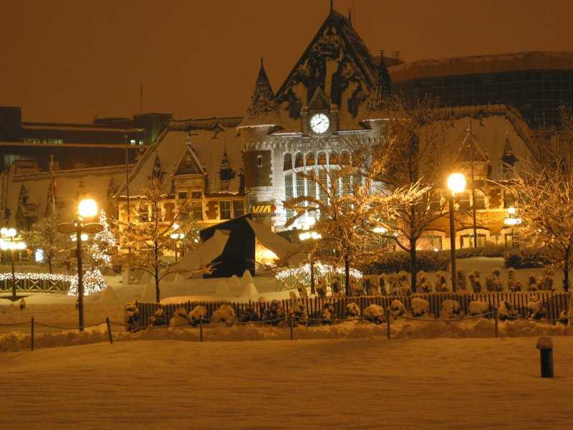
Sus amigos huyeron. Uno de ellos lo traicionó. Fue entregado a sus enemigos

Slide 18
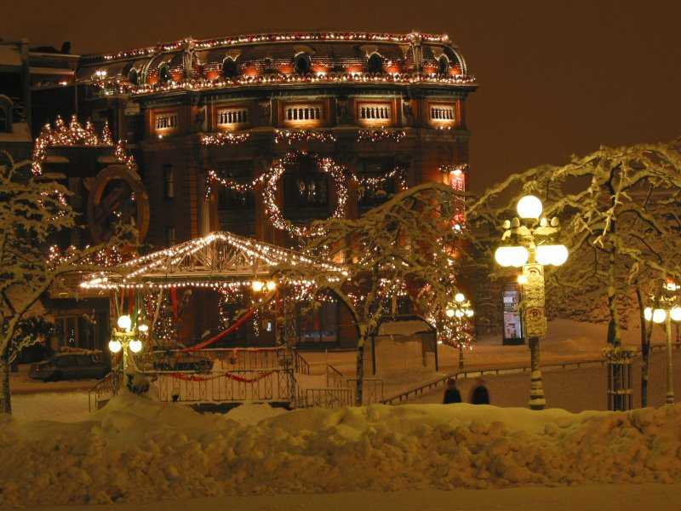
Tuvo que soportar la farsa de
un proceso judicial.

Slide 19
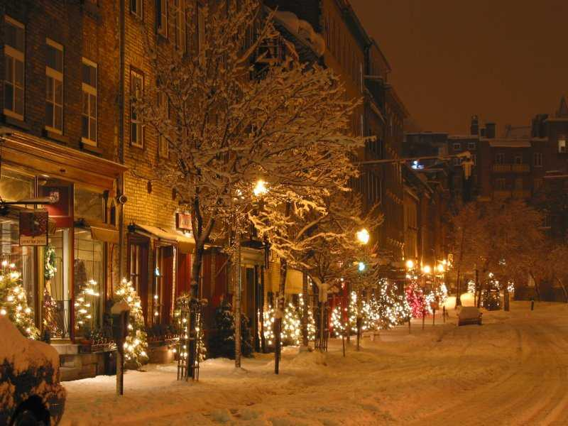
No tuvo más credenciales
que su propia persona.

Slide 20
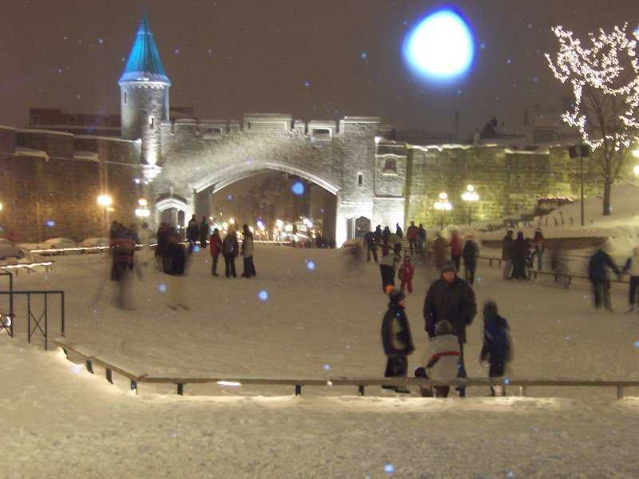

Slide 21
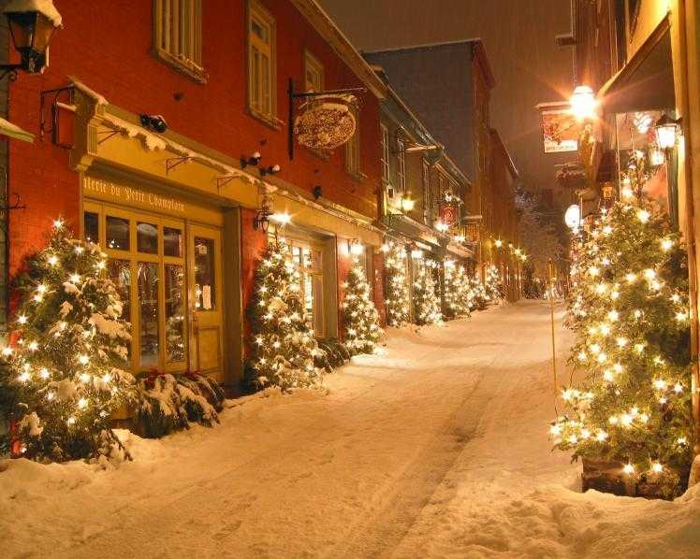
Lo asesinaron clavándolo en una cruz, entre dos ladrones.

Slide 22
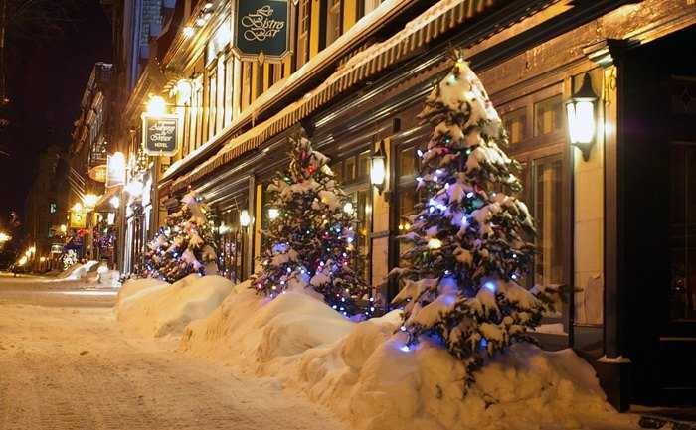

Slide 23
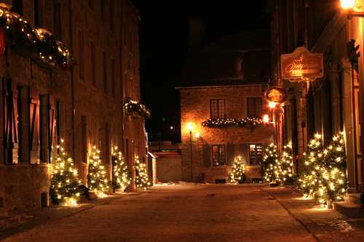
Lo sepultaron en una tumba prestada por la compasión de un amigo

Slide 24
Mientras agonizaba, los encargados de su ejecución se disputaron la única cosa que fue de su
propiedad: una túnica.

Slide 25
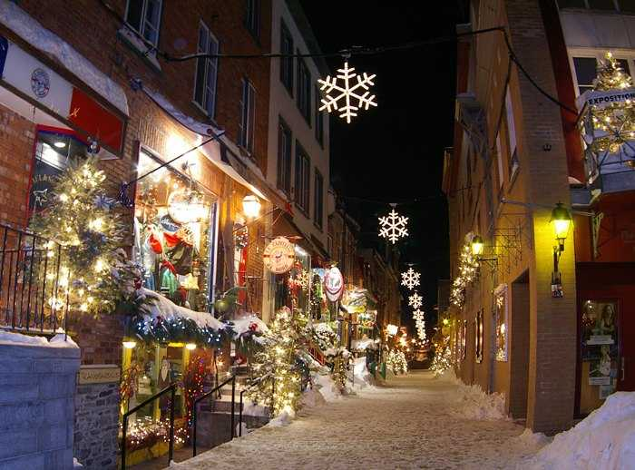

Slide 26
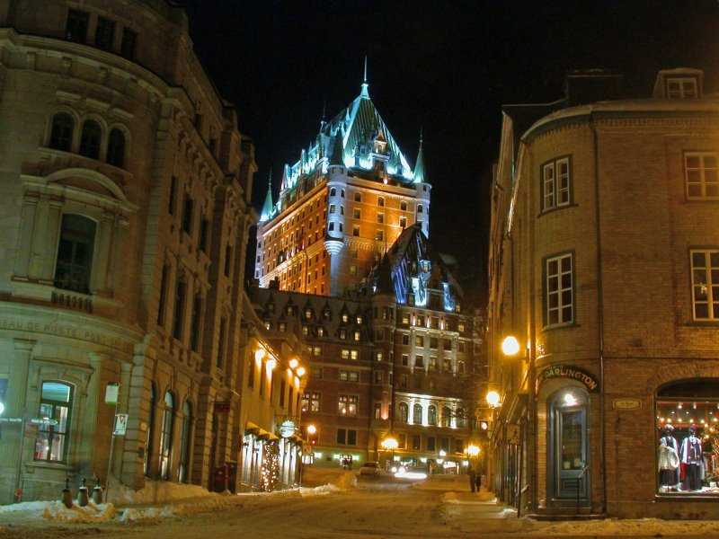
Según las "normas sociales", su vida fue un fracaso total.

Slide 27
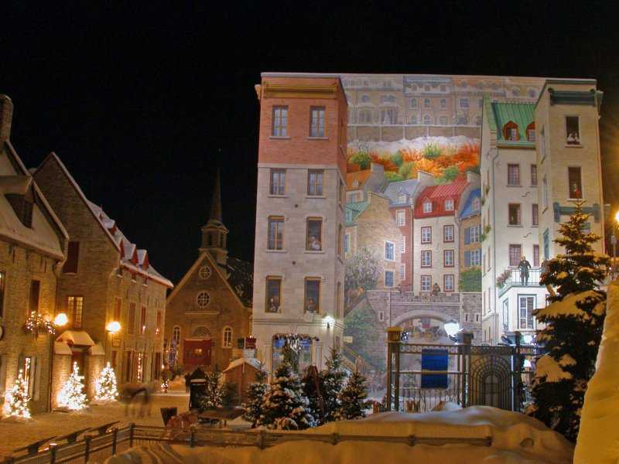
Han pasado casi veinte siglos y hoy Él es la pieza central en el "ajedrez" de la historia humana

Slide 28
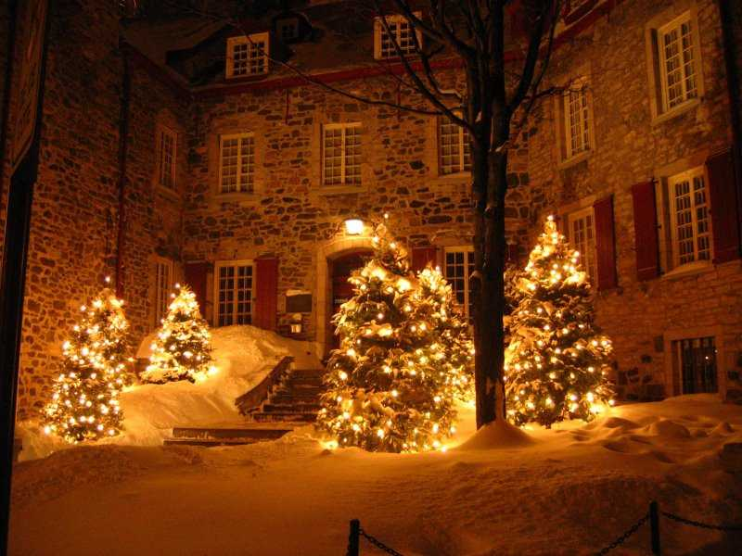

Slide 29
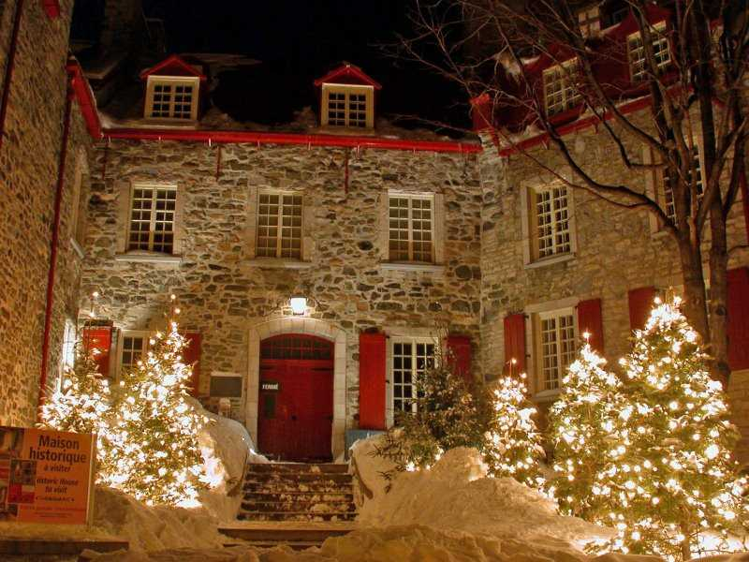
No es exagerado decir que todos los ejércitos que han marchado,

Slide 30
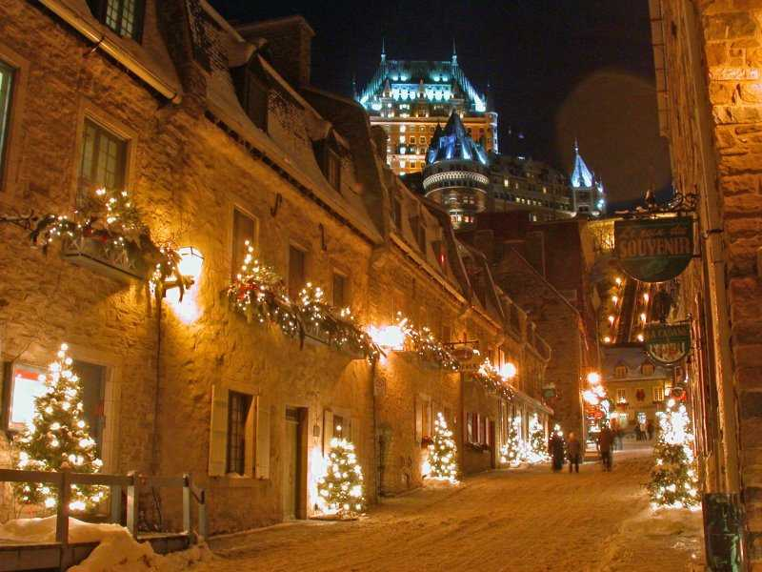
todas las armadas que se han construido

Slide 31
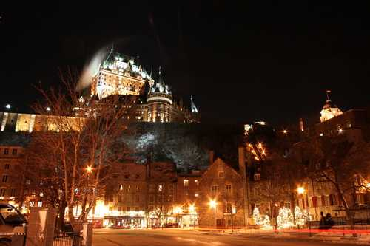
todos los parlamentos que han sesionado y todos los reyes

Slide 32
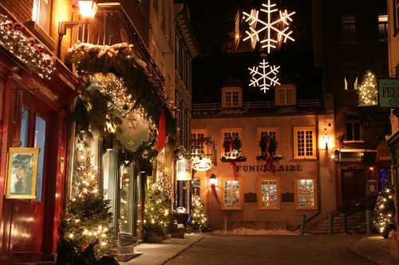
y autoridades que han
gobernado,

Slide 33
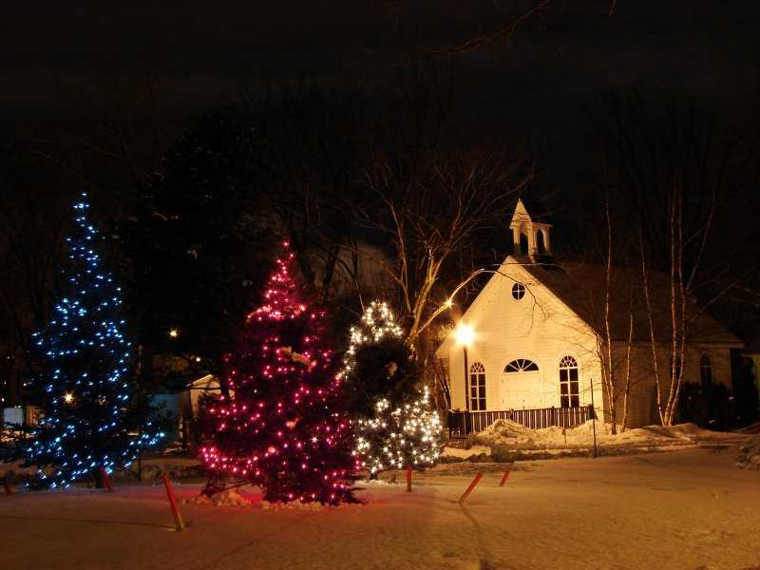
puestos juntos, no han afectado tan poderosamente la existencia del ser humano

Slide 34
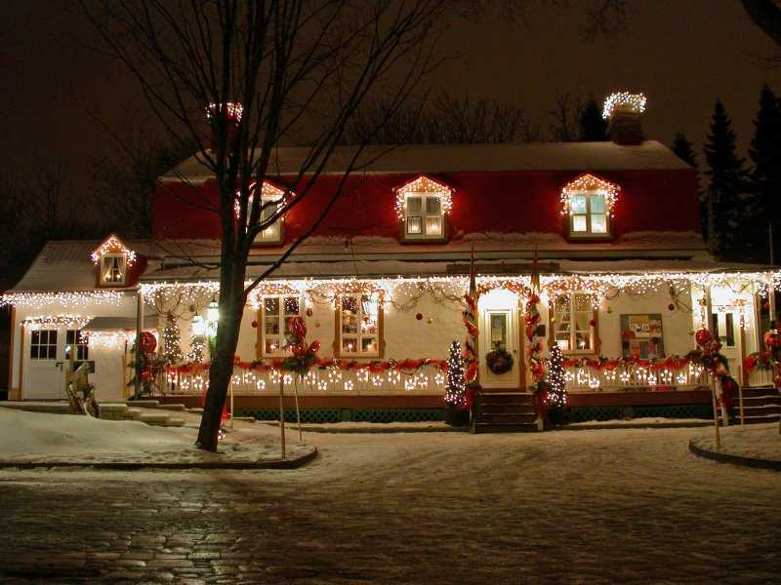
sobre la Tierra como la vida sencilla de Jesús.

Slide 35
Un Fuerte Abrazo
Que tengas una
¡¡¡Feliz Navidad¡¡¡
JOSE LUIS

Slide 36







¿Te ha gustado?
Puedes ver más entrando
Aquí
Además puedes recibir powerpoints en tu correo electrónico suscribiéndote aquí:

